Slide 1
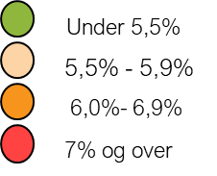
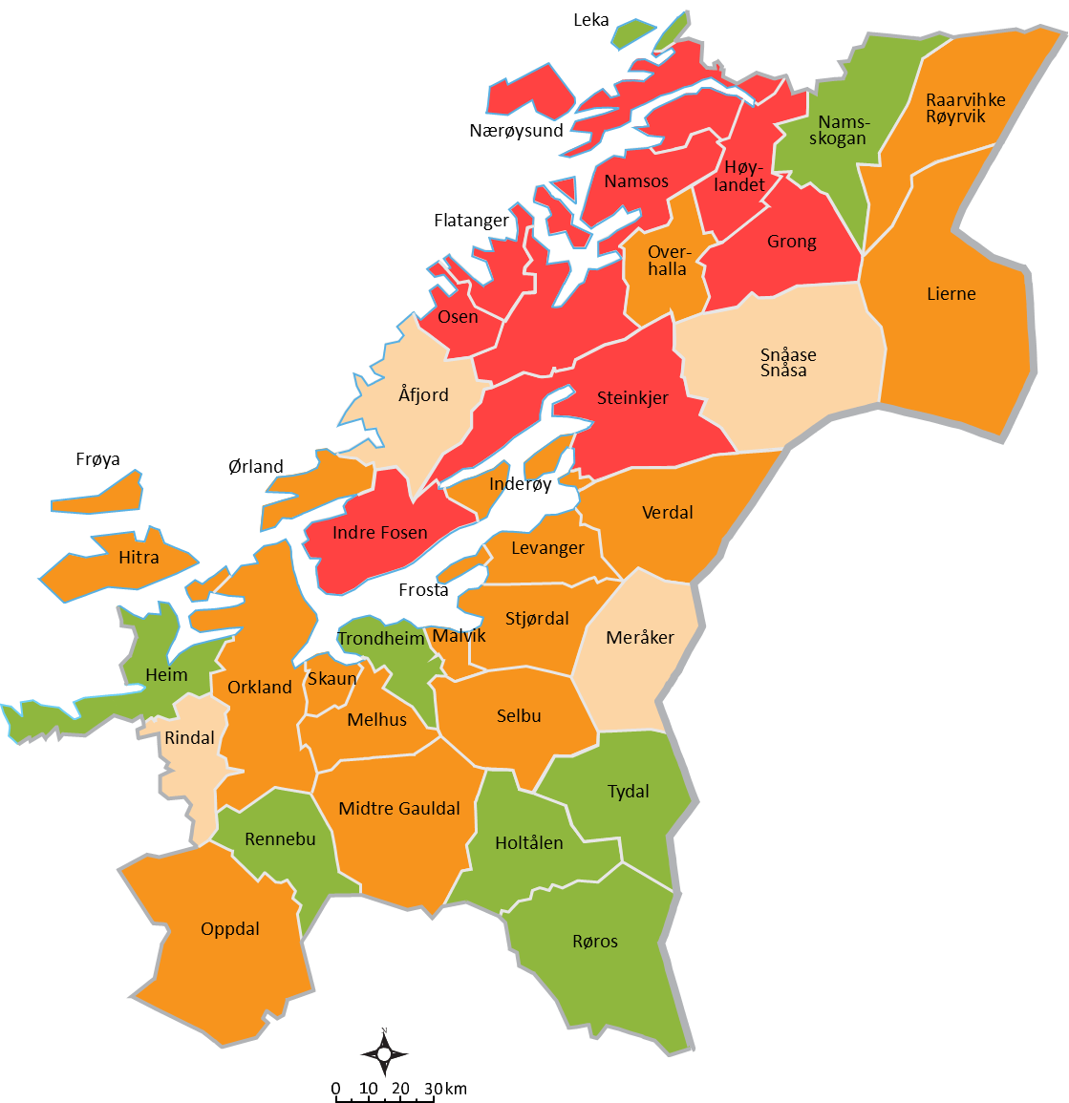
Sykefravær i Trøndelag 4. kvartal 2021
Lavest:
Namsskogan 3,9%
4. Kvartal 2021 er det legemeldte sykefraværet i Trøndelag på 6%.
- En økning fra 5,6% i samme kvartal i fjor.
Høyest:
Osen
8%
Legemeldt sykefravær blant kvinner var 8,1%. - En økning fra 7,7% i samme kvartal i fjor.
Sykdommer i luftveiene er den vanligste diagnosen i 4. kvartal, med
28 prosent av sykefraværstilfellene.
Legemeldt sykefravær blant menn var 4,2%. - En økning fra 3,9% i samme kvartal i fjor.
22,3% av de sykemeldte hadde en gradert sykemelding.

